Slide 1
Toán 1
Tuần 11
Chương II: Phép cộng, phép trừ
trong phạm vi 10
Bài 26: Luyện tập

Slide 2

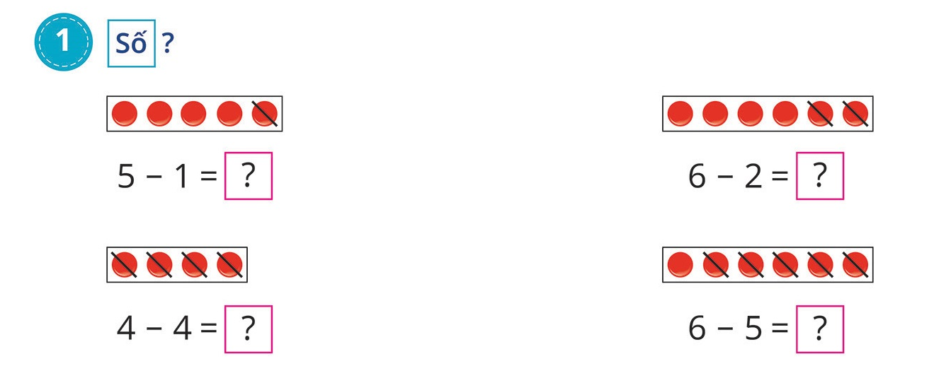

Slide 3
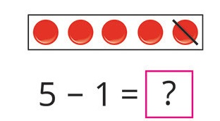
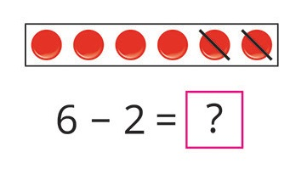
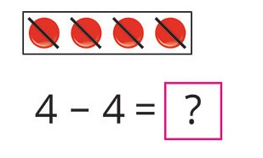
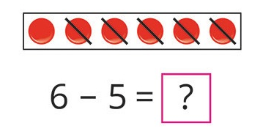
Số
1. ?
4
4
0
1

Slide 4


2. Tính:
1 – 1
4 – 1
3 – 1
5 – 2
2 – 1
3 – 2
5 – 4
6 – 1
4 – 3

Slide 5














CHƠI TRỐN TÌM
CÙNG BẠCH TUYẾT VÀ 7 CHÚ LÙN

Slide 6










Bắt đầu!
1 - 1 =
A.3
B.2
C.1
D. 0
HẾT GIỜ
ĐÚNG RỒI

Slide 7



Bắt đầu!
4 - 1 =
A.5
B.3
C.2
D.4
HẾT GIỜ
ĐÚNG RỒI

Slide 8



Bắt đầu!
3 - 1 =
A.2
B.3
C.4
D.5
HẾT GIỜ
ĐÚNG RỒI

Slide 9

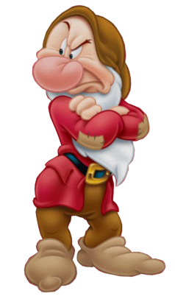
Bắt đầu!
5 - 2 =
A.1
B.2
C.3
D.4
HẾT GIỜ
ĐÚNG RỒI

Slide 10

Bắt đầu!
2 - 1 =
A. 0
B.1
C.2
D.3
HẾT GIỜ
ĐÚNG RỒI

Slide 11

Bắt đầu!
3 - 2 =
A.6
B.8
C.3
D.1
HẾT GIỜ
ĐÚNG RỒI

Slide 12

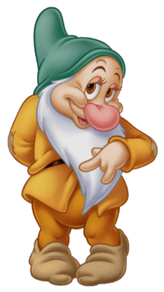
Bắt đầu!
5 - 4 =
A.0
B.1
C.2
D.3
HẾT GIỜ
ĐÚNG RỒI

Slide 13
Bắt đầu!
6 - 1 =
A.5
B. 4
C.3
D.2
HẾT GIỜ
ĐÚNG RỒI

Slide 14
Bắt đầu!
4 - 3 =
A.0
B.1
C.2
D.3
HẾT GIỜ
ĐÚNG RỒI

Slide 15



2. Tính:
1 – 1
4 – 1
3 – 1
5 – 2
2 – 1
3 – 2
= 0
5 – 4
6 – 1
4 – 3
= 3
= 1
= 3
= 1
= 5
= 2
= 1
= 1

Slide 16
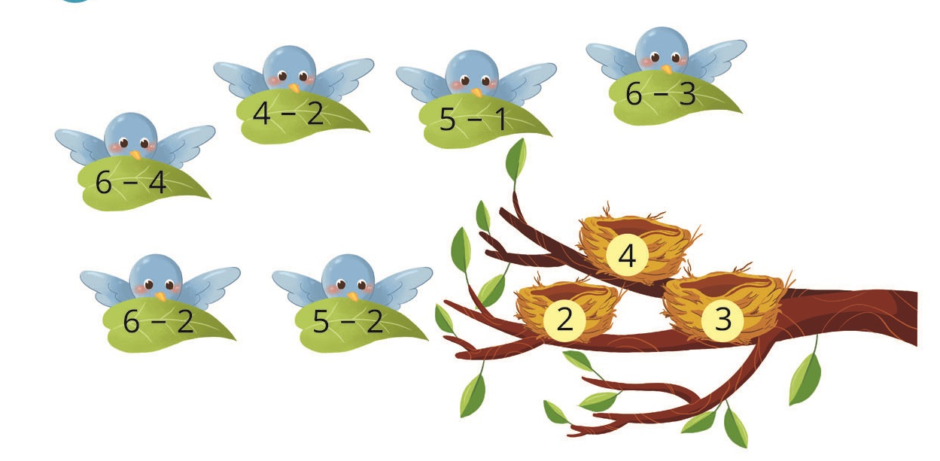
3. Chọn kết quả đúng với mỗi phép tính:

Slide 17

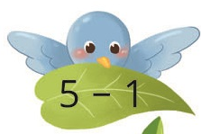
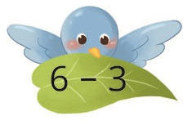
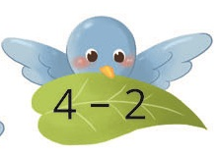
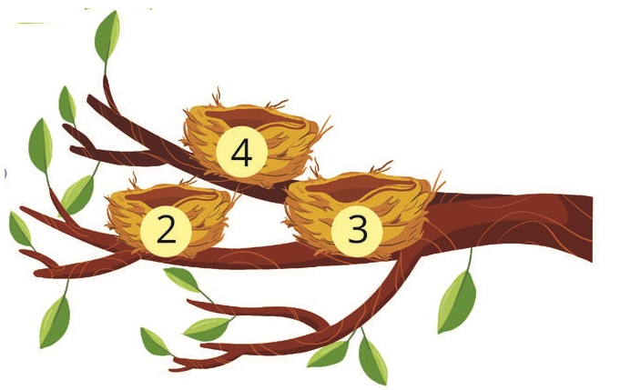
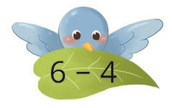
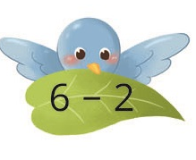
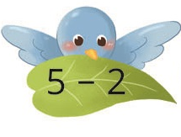
3. Chọn kết quả đúng với mỗi phép tính:

Slide 18
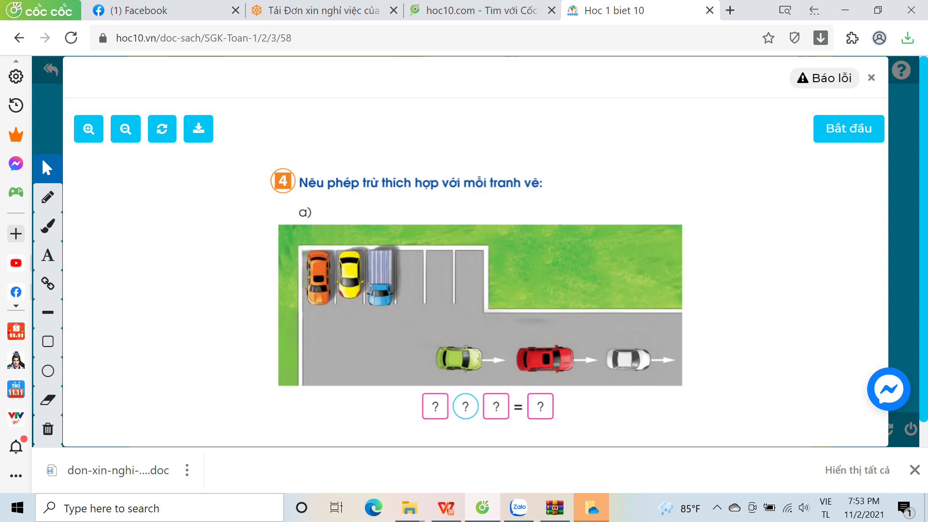
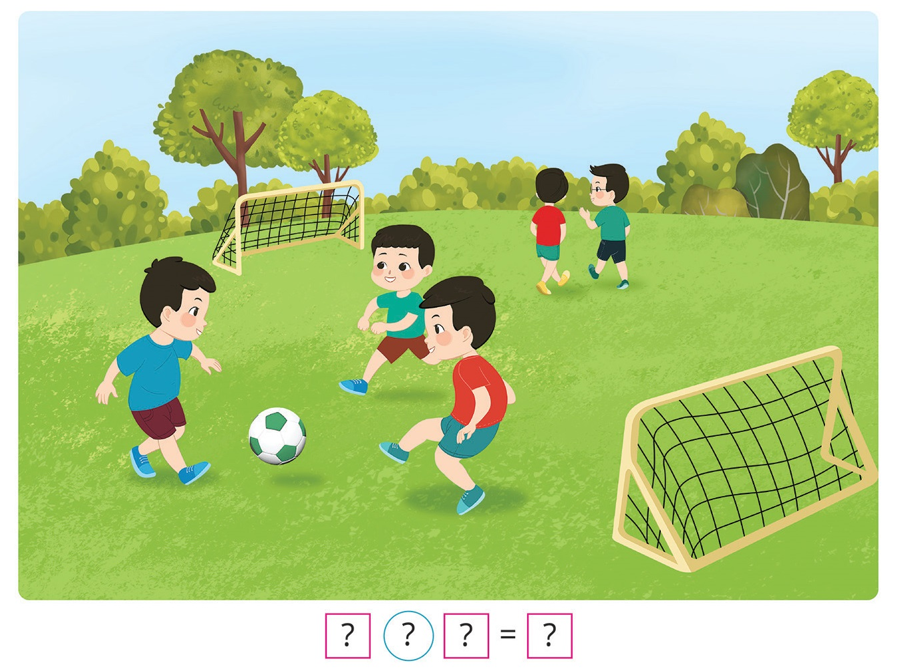
4. Nêu phép tính thích hợp với mỗi tranh vẽ.
a
b

Slide 19



4. Nêu phép trừ thích hợp với mỗi tranh vẽ:
6 - 3 = 3

Slide 20
4. Nêu phép trừ thích hợp với mỗi tranh vẽ:
6 - 3 = 3
5 - 2 = 3

Slide 21





Các em hãy kể các tình huống trong thực tế về phép trừ trong phạm vi 6

Slide 22





